Slide 1



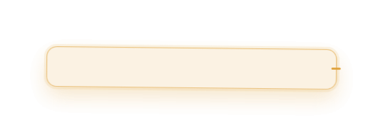
資料作成テスト
資料テスト
生成と書き出しの確認
Test Deck
目的
動作確認
構成
全3ページ
形式
PPTX出力
資料作成フローのテスト用デッキ
*/
3ページ構成でスライド生成とPPTX書き出しを確認します
/*

Slide 2

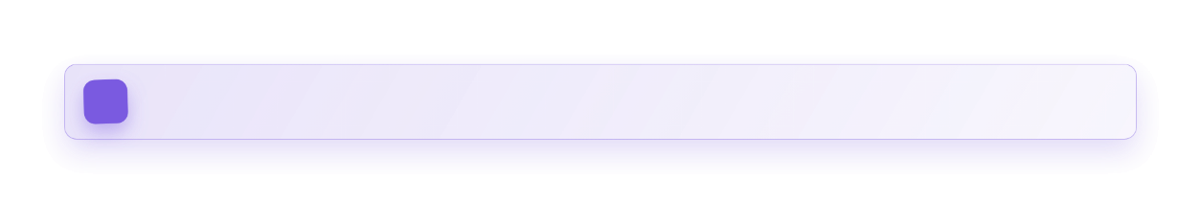


作成フローの3ステップ
3ステップ
整理・配置・書き出し
Workflow
01
内容整理 · 要点を整理
02
レイアウト · 構成を自動選択
03
書き出し · PPTXで出力
*/
3つのステップで資料を自動作成する
/*

Slide 3




まとめと次のアクション
まとめ
次は本番資料を作成
Next Step
確認
調整
仕上がり確認
デザイン調整
本番
本番作成
*/
テストは完了、次は本番資料へ
/*

